Slide 1
Dialogue 52

Slide 2
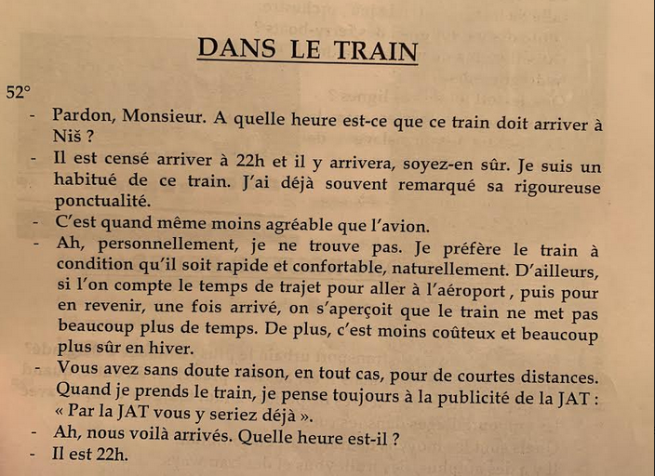

Slide 3
il est censé arriver – претпоставља се да стиже
y = à 22h
soyez *– (être – impératif)
sûr de – сигуран у
en = de cela
un habitué – стални путник, стални гост
remarquer – запазити
rigoureux, se – строг
la ponctualité – тачност
quand même – ипак
trouver – сматрати, налазити
à condition que + subj. – под условом да
rapide – брз
compter - рачунати

Slide 4
rapidement=vite – брзо
le trajet – путовање, превоз
une fois arrivé – када се стигне
s’apercevoir – приметити
de plus=en plus=en outre – осим тога
coûteux,se – скуп
sans doute – свакако
le doute – сумња
la distance - раздаљина
la publicité – реклама

Slide 5
Questions:
A quelle heure ce train est-il censé arriver à Niš?
Qu’est-ce que l’habitué de ce train a remarqué?
Pourquoi l’habitué de ce train préfère le train à l’avion?
Est-ce que le train est arrivé à l’heure?
Que dit la publicité?

Slide 6
Bonne chance!

